Slide 1


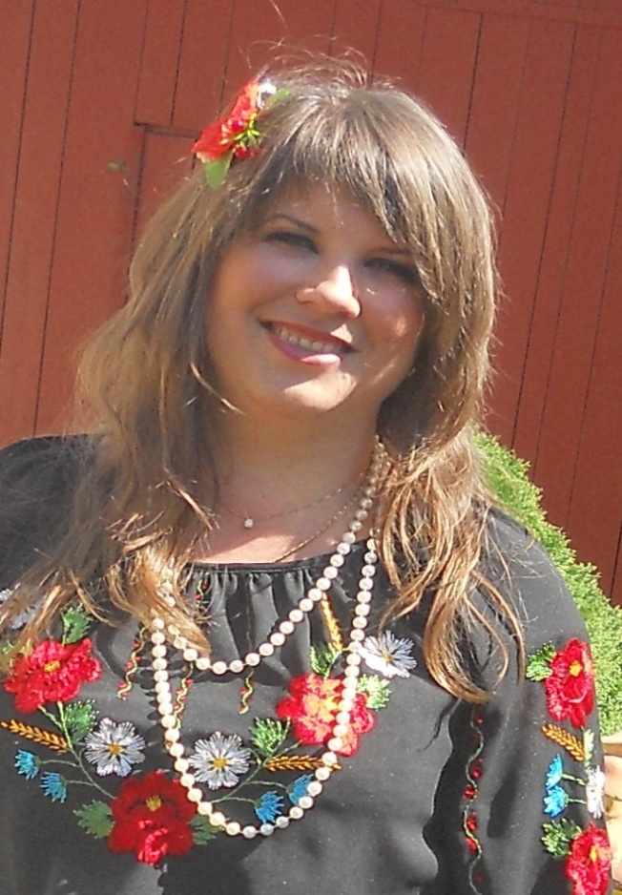
ПОРТФОЛІО
Бучинська Мар'яна
Георгіївна
„Wer fliegen lernen will,
muß erst einmal lernen mit beiden Beinen
auf dem Boden zu stehen! „
Комунальна обласна школа-інтернат ІІ-III ступенів
з поглибленим вивченням окремих предметів «Багатопрофільний ліцей для обдарованих дітей»

Slide 2
Педагогічне кредо
«Пізнав сам – навчи інших»
Моїм творчим кредо є реалізація прогресивних методів навчання, які можуть забезпечити високий рівень засвоєння учнями вивченого матеріалу; зробити так, щоб навчання для дітей не було тягарем, а диктувалось їх внутрішньою потребою і бажанням здобувати знання. Безперечним є той факт, що серед таких методів провідне місце займають інформаційні та телекомунікаційні технології. З огляду на це, розширились і складові навчального процесу – до традиційних (вчитель, підручник, дошка) додався комп’ютер. В той же час він, стає більш вимогливіший до подачі матеріалу. Крім того, використання інформаційних технологій стимулює інтерес та допитливість учнів. Особливу увагу приділяю використанню на своїх уроках: інформаційно-комунікаційних технологій навчання (ІКТ) (створення презентацій, використання програмно-педагогічних засобів навчання (ППЗ),електронних підручників, конструкторів уроків). Серед форм і методів навчання перевагу надаю таким, які формують в учня основи критичного мислення, а саме вміння мислити, відповідальність, формування самостійних суджень. Серед технологій навчання особливе місце в моїй практиці займає проектна діяльність. Дана форма роботи з учнями веде до активізації їх пізнавальної діяльності, розвитку творчого мислення, спонукає їх до самостійної пошукової роботи.

Slide 8
Зміст
Розділ І. Загальні відомості
Прізвище, ім’я, по батькові
Освіта
Посада
Категорія
Загальний трудовий і педагогічний стаж роботи
Підвищення кваліфікації
Самоосвітня діяльність
Розділ ІІ. Науково-методична діяльність
Інноваційні форми роботи та технології, що використовую
Участь у шкільних методичних тижнях
Виступи на засіданнях МО іноземних мов
Розділ ІІІ. Результати педагогічної діяльності
Підготовка до олімпіад
Участь в олімпіадах
Участь у семінарах, конференціях
Відкриті уроки
Позакласні заходи
Моніторинг навчальних досягнень учнів з німецької мови
Розділ IV. Позакласна діяльність з німецької мови
Напрямки позакласної діяльності
Участь у предметних тижнях німецької мови
Участь у Всеукраїнських конкурсах «Орлятко» та «Альбус»
Творчі роботи
Розділ V. Навчально-матеріальна база роботи учителя

Slide 9

Освіта
Чернівецький Національний Університет, факультет іноземних мов,
спеціальність-викладач німецької мови та літератури та вчитель англійської мови. 1999-2004рр.
Чернівецький Національний Університет, юридичний факультет (заочно). 2004-2008рр.
Посада- вчитель англійської мови. (2005- 2012рр)
Вчитель правознавства. (2010-2012рр)
Посада- вчитель німецької мови. (з 2012р.)
Категорія – II кваліфікаційна категорія
Загальний стаж роботи – 15.7 років
Педагогічний стаж роботи – 10.7 років
Стаж роботи в даному закладі – 3.7 роки
Досвід роботи:
Період роботи: 2005-2012рр.
Місце роботи: Чагорська ЗОШ
Глибоцького району Чернівецької області.
Посада: Вчитель англійської мови;
Вчитель правознавства .
Період роботи: З 2012
Місце роботи: Комунальна обласна загальноосвітня
школа – інтернат
«Багатопрофільний ліцей для обдарованих дітей»
Посада: Вчитель німецької мови;
Підвищення кваліфікації
Квітень, 2010р. – курси підвищення кваліфікації вчителів англійської мови. Посвідчення № 1138.
Травень,2013. – курси німецької мови у Центрі вивчення німецької мови у Чернівцях.
Листопад-грудень, 2014. - курси підвищення кваліфікації вчителів німецької мови.
Англійська мова за індивідуальною формою навчання. Посвідчення № 3344.

Slide 10

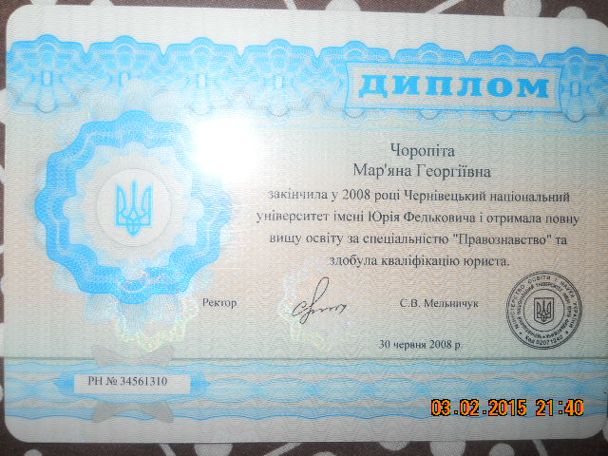
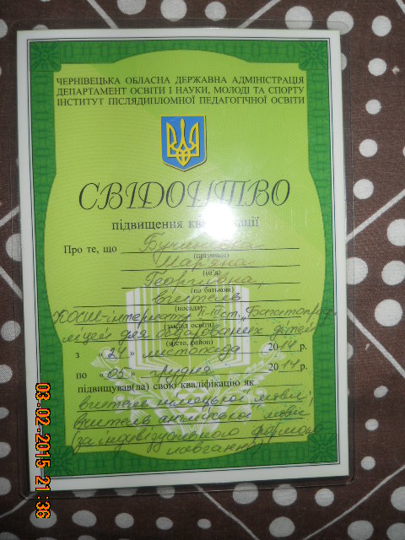
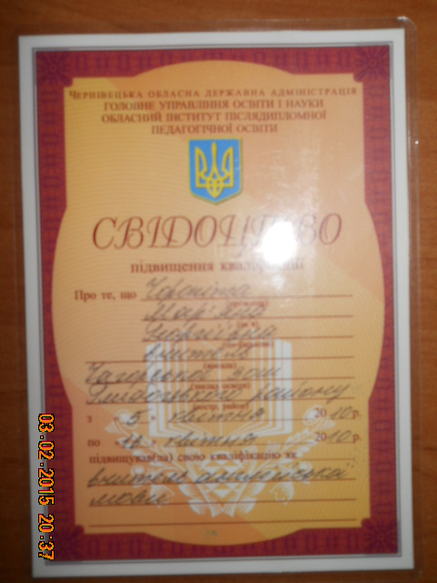
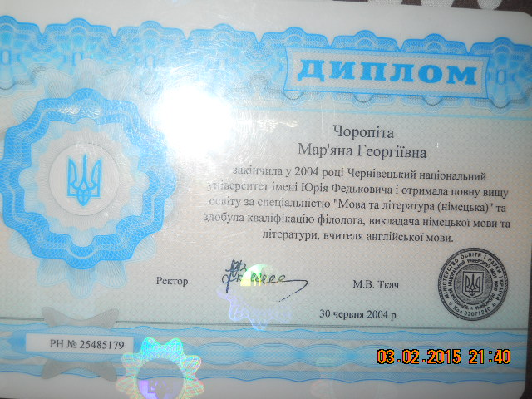
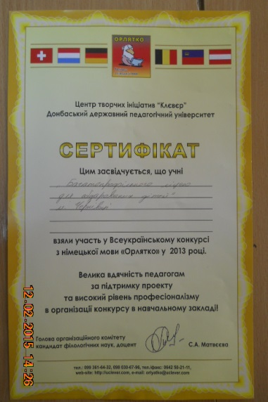

Slide 11
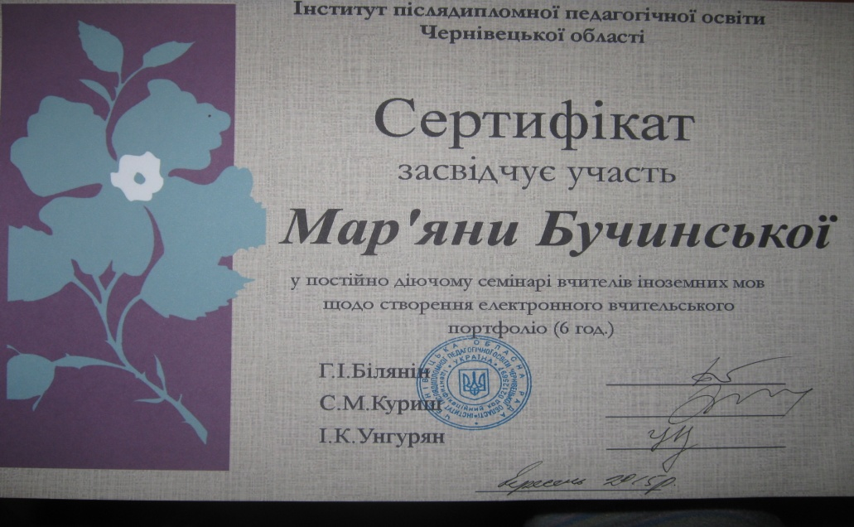

Slide 12
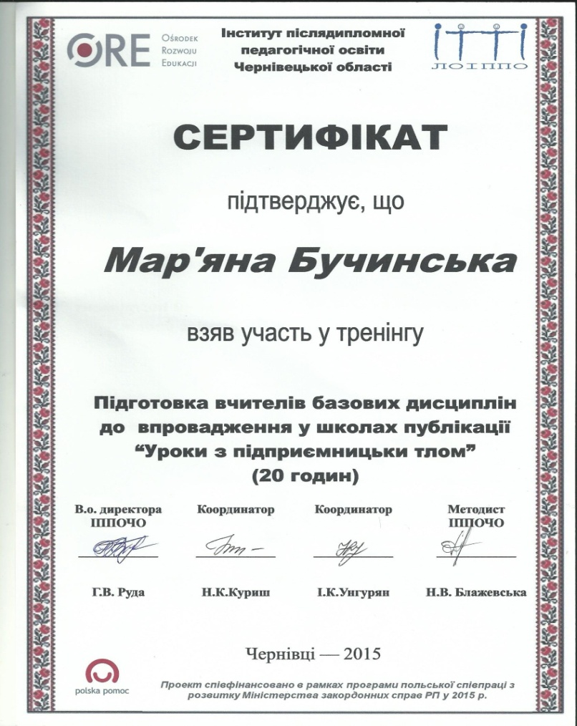
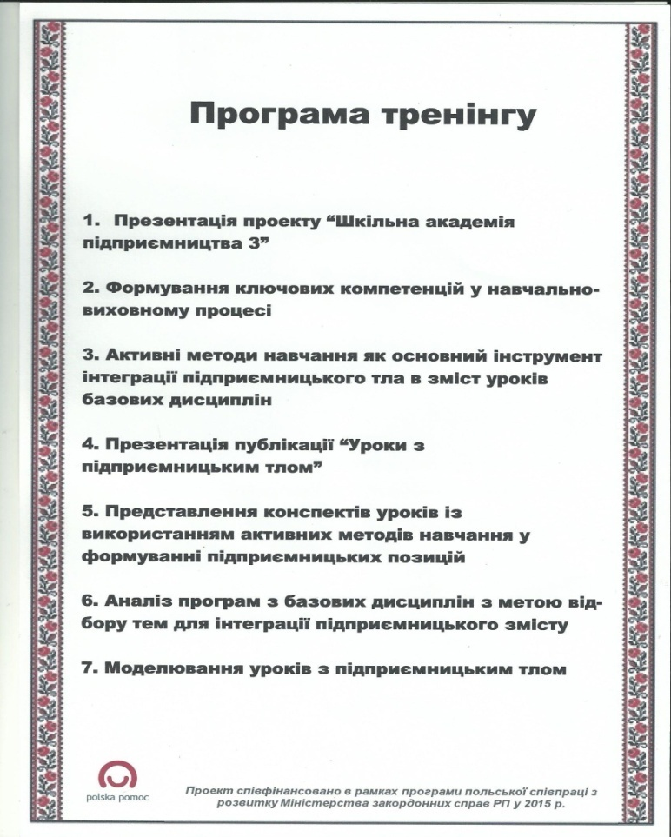

Slide 13
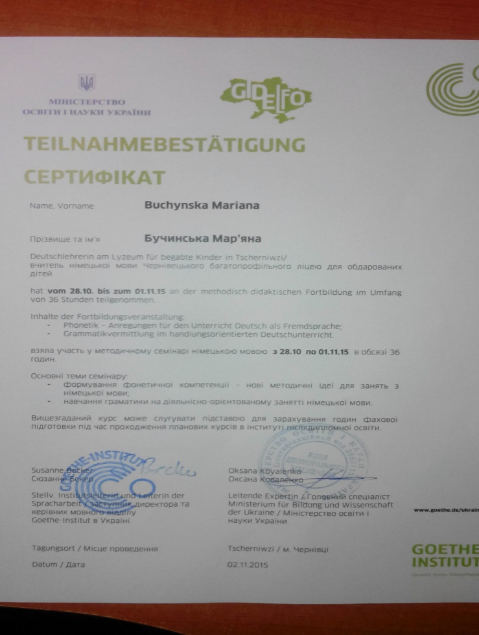
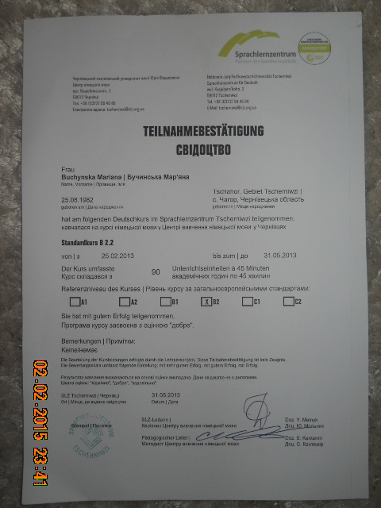

Slide 15
Методична проблема МО ІМ:
« Творче спрямування діяльності вчителів на створення та забезпечення змістовної основи для всебічного розвитку особистості з максимальним урахуванням її індивідуальних здібностей, використовуючи педагогічні технології ».
Методична проблема, над якою я працюю:
«Мотиваційні передумови навчання культури спілкування німецькою мовою. Розвиток творчих здібностей учнів та особистісно-орієнтований підхід до дітей із сільської місцевості».

Slide 16
Тема самоосвіти
«Мотиваційні передумови навчання культури
спілкування німецькою мовою.
Розвиток творчих здібностей учнів
та особистісно-орієнтований підхід
до дітей із сільської місцевості».
Мета та завдання
Систематично опрацьовувати методичну літературу та обласну педагогічно-просвітницьку газету
«Освіта Буковини»;
Постійно поповнювати власну бібліотеку новою методичною літературою та посібниками;
Слідкувати за інтелектуально-телевізійними передачами, завжди бути в курсі того, що відбувається в країні та за її межами;
Вивчати сучасні педагогічні технології та шляхи їх впровадження у навчальний процес.
Відвідати уроки вчителів, які проводять районі, обласні семінари з іноземних мов.
Види діяльності
Вивчення психолого-педагогічної і методичної літератури;
Розробка програмно-методичного забезпечення навчального процесу;
Узагальнення і розповсюдження досвіду роботи;
Підвищення кваліфікації.

Slide 17
Інноваційні форми роботи та технології, що використовую: елементи технології особистісно-орієнтованого навчання: театралізація; елементи проектних технологій: міні-проекти; елементи технології критичного мислення: мозковий штурм, асоціативний кущ, читання з елементами графічних позначок та малюнків; елементи комп’ютерних технологій: випуск тематичних газет, створення презентацій у програмі Microsoft Power Point, власне відео
Робота над проблемою
Зупинки з завданнями
«Mikrofon»
«Коло ідей»
«Kreis der
Ideen»
Рольові ігри “Rollenspiele”
Проект
(колажі, афіші,газети)
Інтерактивні методи
Аналіз-Свот “Swot”
«Критерійний покер» “Kriteriumspoker”
Аналіз документів “за” і “проти”
Асоціативні ігри “Assoziationspiele”
Ажурна плитка “Пазли”
«Мозковий штурм» “Gehirnsturm”
Дискусія

Slide 18

Інноваційні форми роботи та технології,
що використовую.
• Елементи технології особистісно-орієнтованого навчання: «театралізація».
• Елементи проектних технологій: «міні-проекти».
• Елементи технології критичного мислення: «Мозковий штурм»,
« Асоціативний кущ», «Робота в парах», «Дискусія», «Незакінченні речення»,
«Випуск тематичних газет», “Пазли”, “Зупинки з завданнями”, “Критерійний покер” тощо.
• Елементи комп'ютерних технологій: створення презентацій в програмі Microsoft Power Point.
Створення власного відео

Slide 19
Участь у предметних тижнях іноземних мов, 2013-2014 н.р.

Slide 20


Участь у декаді ІМ 2014-2015 н.р.
березень

Slide 21
Виступи на засіданнях МО іноземних мов
№ | Дата | Тема
1. | 2012 | Вивчення навчальних програм, інструктивних та методичних листів Міністерства Освіти і Науки України, підручників, посібників у 2012-2013рр
2. | 01.2013 | Формування творчих здібностей учнів на уроках німецької мови
3. | 03.2013 | Методика виявлення та робота з обдарованими дітьми в ліцеї-інтернаті
4. | 2014,вересень | «Толерантні відносини між суб,єктами навчально-виховного процесу»
5. 6. | 2015, січень 2016 | «Формування творчих здібностей на уроках нім. мови». “Формування підприємливої компетентності на уроках німецької мови”

Slide 22
Підготовка до олімпіад
№ | Дата | Назва олімпіади | Етап | Клас
1. | 11.2009 | Олімпіада з англійської мови | II | 8,9,10,11
2. | 12.2010 | Олімпіада з англійської мови | II | 9,10,11
3. | 12.2011 | Олімпіада з англійської мови | II | 10, 11
4. | 11.2010 | Олімпіада з правознавства | II | 9,10
5. | 11.2011 | Олімпіада з правознавства | II | 9, 10, 11
6. | 2013 | Олімпіада з німецької мови | II | 8
7. | 12.2013 | Олімпіада з німецької мови | II | 8,9
8. | 11.2014 | Олімпіада з німецької мови | II | 9,10

Slide 23

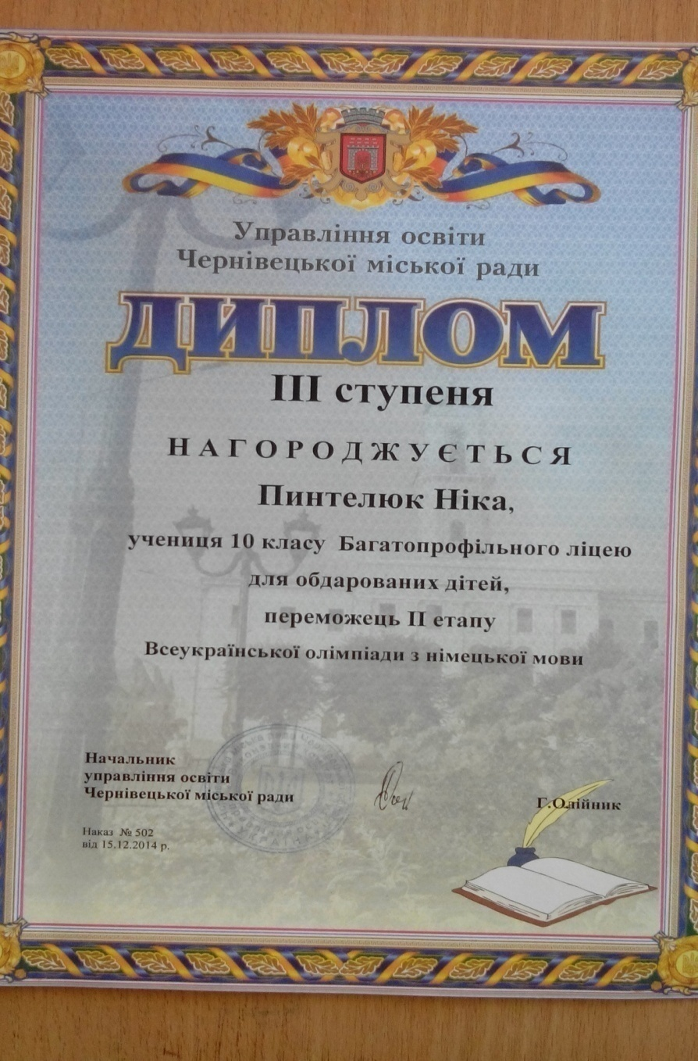
Підготовка до олімпіад,
II етап
Листопад, 2014р. | Пинтелюк Ніка | 10 клас | Призове III місце
Листопад, 2015 | Майкан Світлана Тащук Марія Майкан Світлана Сафтюк Наталія Пинтелюк Ніка | 9 клас 10 10 11 11 | - III Призове місце III Призове місце - III Призове місце

Slide 24
Моя участь в олімпіадах
№ | Дата | Форма співробітництва
1. | 11.2009 | Член журі II етапу з нім. мови
2. | 12.2010 | Голова журі II етапу з нім. мови
3. 4. | 12.2011 02. 2016 | Голова журі II етапу з нім. мови Член журі III етапу з нім. мови

Slide 25


Участь у семінарах, конференціях
8 грудня, 2014р. на базі Інституту післядипломної педагогічної освіти Чернівецької області розпочав роботу методичний семінар для вчителів німецької мови від видавництва Cornelsen та компанії «Лінгвіст». Семінар проводить Оксана Вісіцька, методист видавництва Cornelsen. Тема семінару «Країнознавство на уроці німецької мови з підручниками Prima та Studio d».
16 квітня 2015 р. на базі Літературного целанівського центру за адресою вул. Ольги Кобилянської, 51, відбувся семінар для вчителів німецької мови.
На семінарі обговорювалися теми «Навчально-методичне забезпечення літніх мовних таборів у Чернівецькій області у 2014-2015 н. р.» та «Іnteraktive Ausstellung. Deutschland im Koffer» («Інтерактивна виставка. Німеччина у валізі»).
18 травня 2015 на базі Інституту післядипломної педагогічної освіти Чернівецької області відбувся методичний семінар для вчителів німецької мови від видавництва Cornelsen та компанії «Лінгвіст». Семінар проводить Оксана Вісіцька, методист видавництва Cornelsen. Тема семінару «Проектна робота на заняттях».
15 травня 2015 на базі Інституту післядипломної педагогічної освіти Чернівецької області відбувся методичний семінар для вчителів німецької мови від видавництва Hueber. Тема семінару "Навчально-методичне забезпечення діяльності літніх таборів з німецької мови в Чернівецькій області у 2014-2015 н.р.«
Березень, 2015 - семінар вчителів ІМ щодо створення електронного вчительського портфоліо на базі ІППОЧО

Slide 26
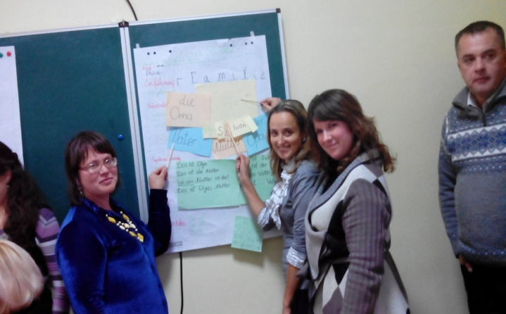
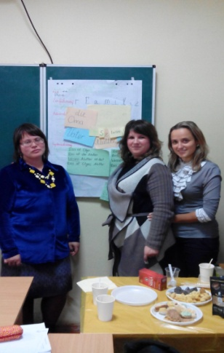
Участь у семінарах, конференціях
Відповідно до листа Міністерства освіти і науки України від 07.10.2015 №2/2-14-2009-15 з 28 жовтня по 01 листопада 2015р. на базі інституту післядипломної педагогічної освіти Чернівецької області проходив семінар для вчителів німецької мови, організований Блажевською Н.В., методистом науково-методичного центру іноземних мов та міжнародних відносин ІППОЧО.
Гете-Інститут в Україні пропонує щороку мережеві семінари, що організовуються спеціально для вчителів німецької мови з невеликих міст та сіл. За допомогою таких заходів учителі отримують шанс підвищити свою кваліфікацію та мовний рівень, ознайомитись із сучасними методико-дидактичними підходами до викладання німецької мови. Як правило, такі семінари проводять досвідчені референти із Німеччини, надаючи різноманітні практичні поради щодо планування та проведення уроків німецької мови на основі сучасних матеріалів із країнознавчими елементами. Цього разу до Чернівців прибула Наталія Маєвська, референт Гете-Інституту. Основна тематика семінару базувалася на роботі з граматикою та методами опрацювання граматичних явищ, формуванні фонетичної компетенції. Був проведений воркшоп по підготовці до іспитів рівня А1-В2.
Педагогічна міська конференція "Талант та елітарність", тема: "Формування підприємницької компетентності на уроках німецької мови".

Slide 27
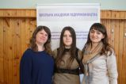
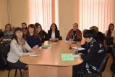
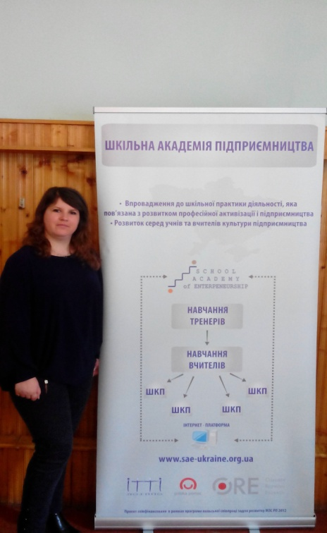
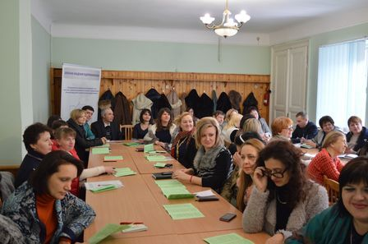
Участь у семінарах, конференціях, проектах
Листопад, 2015 – участь у польсько-українському проекті «Шкільна академія підприємництва 3». Тема тренінгу «Підготовка вчителів базових дисциплін до впровадження у школах публікації «Уроки з підприємницьким тлом»».
Вернісаж педагогічного досвіду
20 січня 2016 на базі Інституту післядипломної педагогічної освіти Чернівецької області відбувся Вернісаж педагогічного досвіду «Формування ініціативності та підприємливості учнів на уроках та в позаурочний час» у рамках реалізації міжнародного проекту «Шкільна академія підприємництва – 3».

Slide 28
Позакласні заходи:
№ | Дата | Тема | Клас | Рівень
1. | 11.02.13 р. | “День святого Валентина у Німеччині” | 9 | Шкільний
2. | 21.11.14 р. | “Berlin ist eine Reise wert” | 8 | Шкільний
3. | 26.01.15 р. | “Die gesunde Lebensweise” | 8 | Шкільний
4 5. 6. 7. 8. 9. 10 | 25.02.2013 . 2015 2015 2015 2014 2014 2014 | Країнознавча вікторина (Слайд-шоу) «Alles Über Deutschland” Презентація пошукових робіт «Unser Leben im Multidisziplinären Lyzeum» (відеорепортаж) Перегляд фільму на німецькій мові (виконання завдань після перегляду) «Чи знали Ви…?» Привітання до 8-го Березня Вікторина «Хто хоче стати міліонером» Rotkäppchen am 8.März. | 9 8-10 9-10 8-10 9 8-9 9 | Шкільний Шкільний Шкільний Шкільний Шкільний Шкільний Шкільний

Slide 29
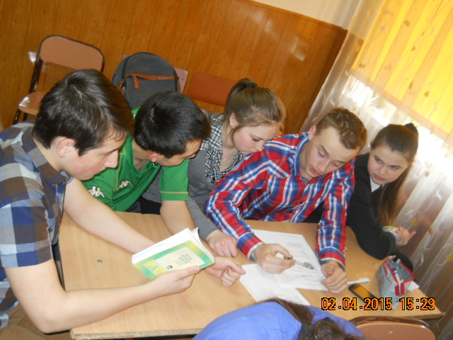
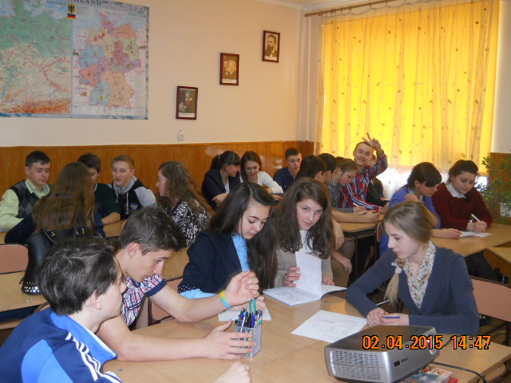
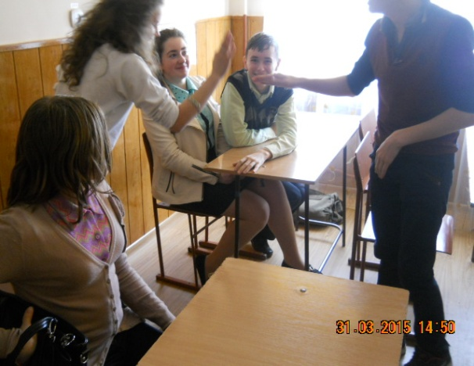
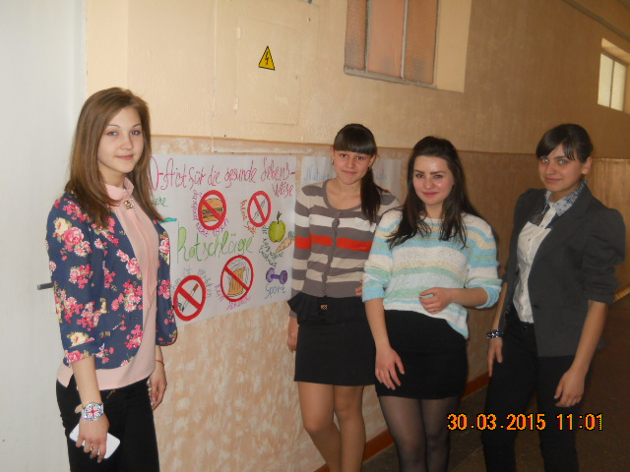
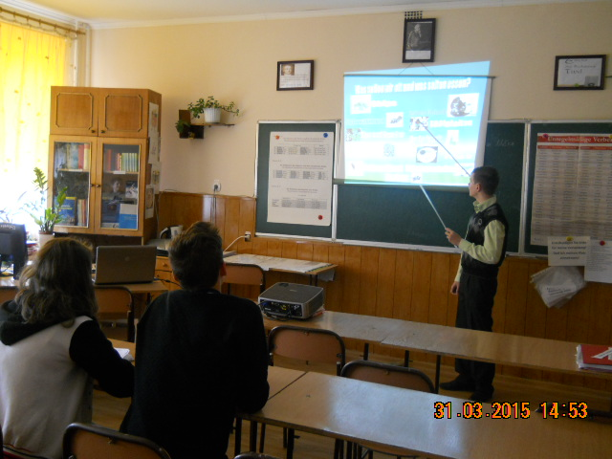
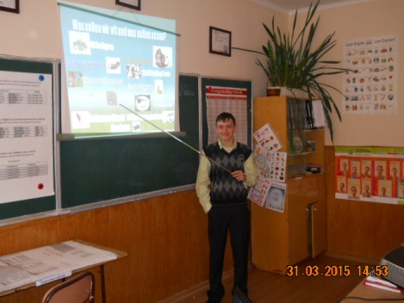
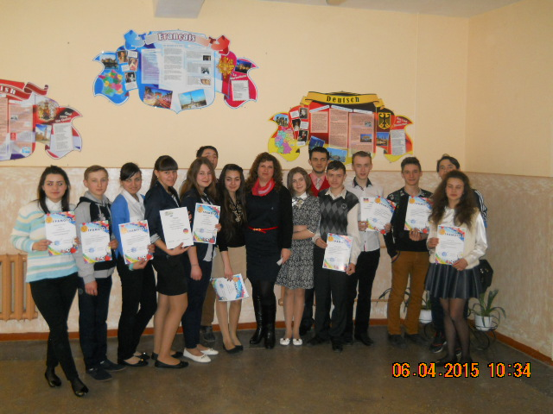
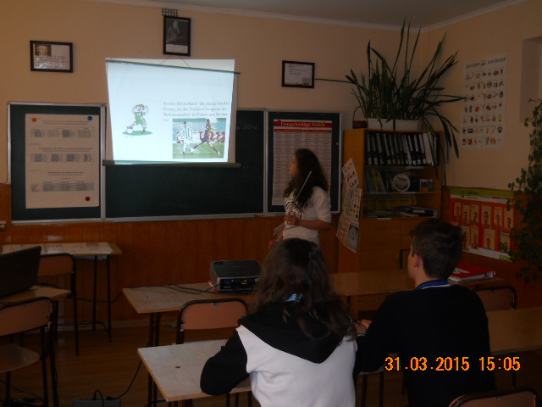

Slide 30
Відкриті уроки:
№ | Дата | Тема уроку | Клас | Рівень
1. | 11. 2012 | “Körperteile” | 8 | Шкільний
2. | 02.2013 | “Sport ist Gesund” | 8 | Шкільний
3. | 02.2014 | “Die Bevölkerung und das Klima in Deutschland” | 8 | Шкільний
4. 5. 6. 7. | 12. 2014 03. 2015 11. 2015 02. 2016 | “Die Hauptstädte. Berlin. Kyiiw.” “Deutschland – Land und Leute” „Die deutsche Sprache öffnet viele Türen“ | 8 11 10-11 | Шкільний Обласний Шкільний

Slide 31
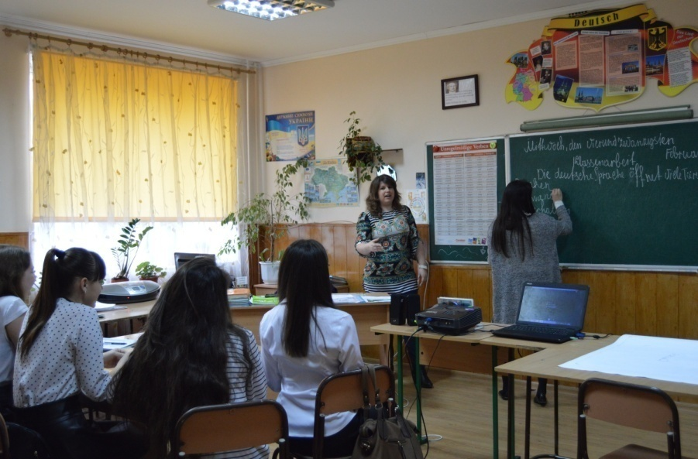
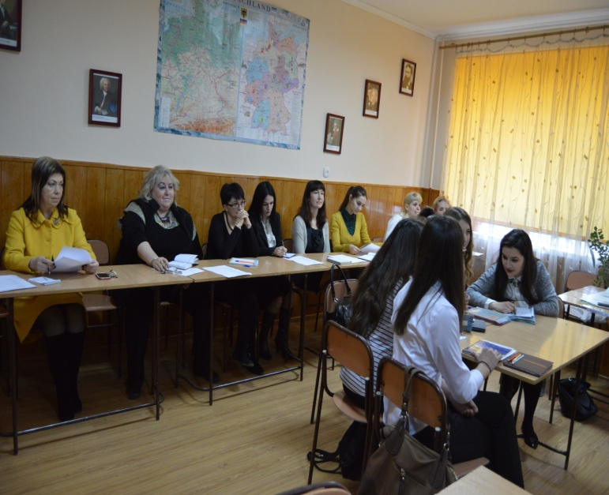
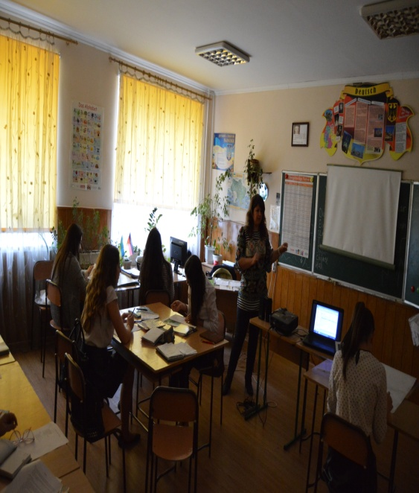
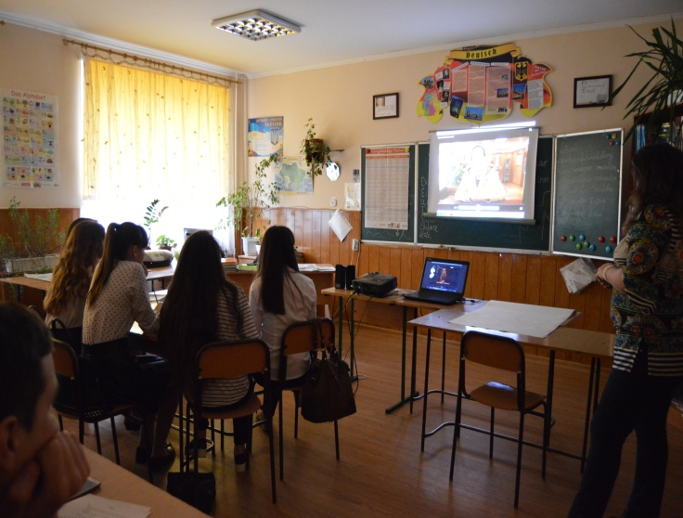
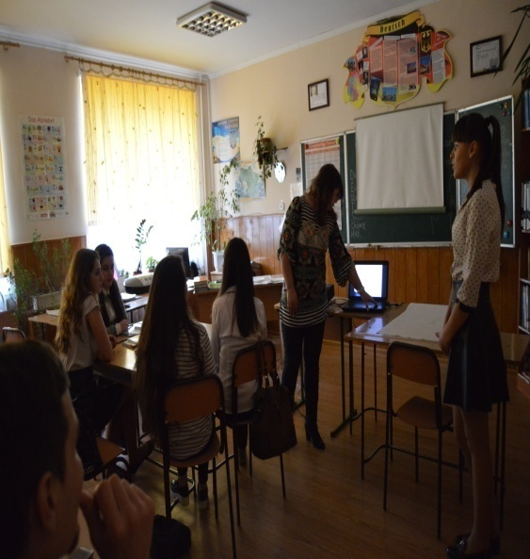
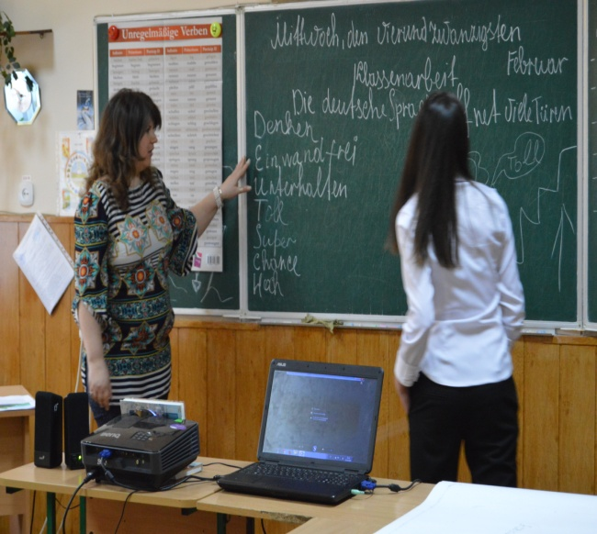

Slide 32
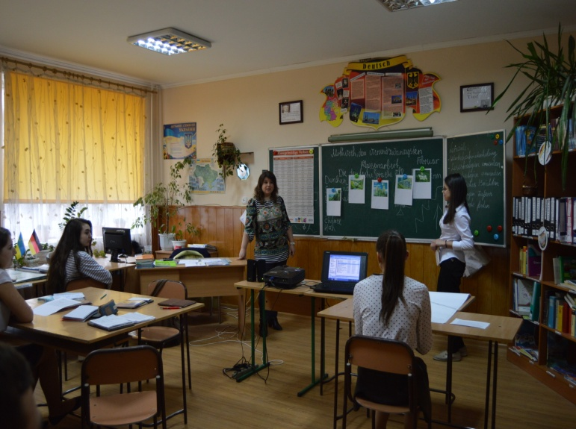
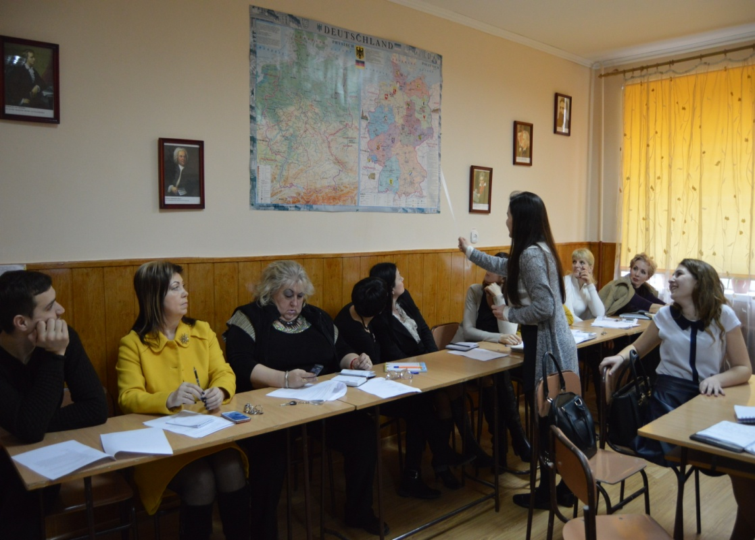
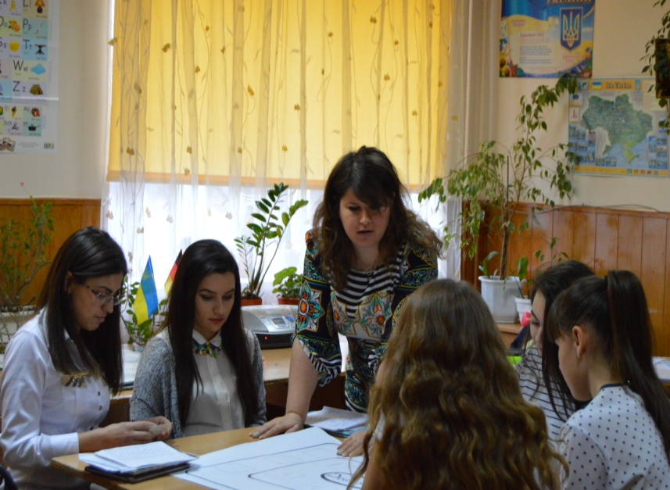
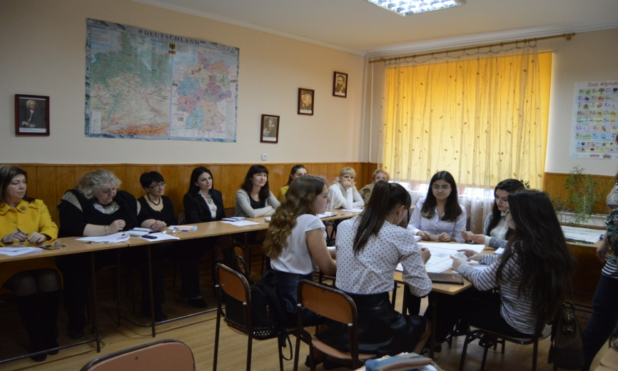
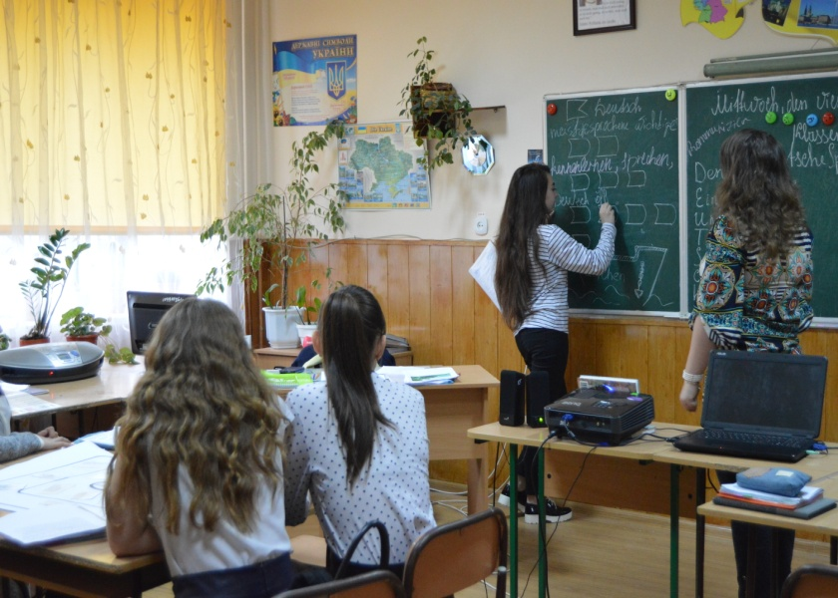

Slide 33
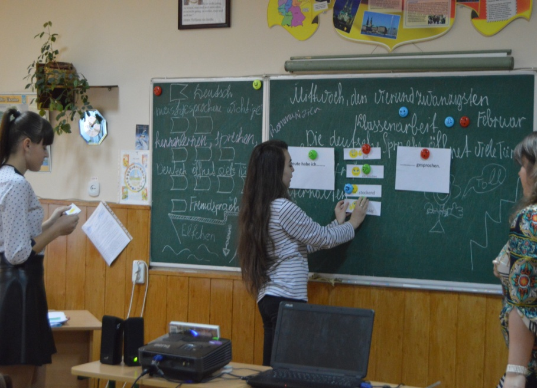
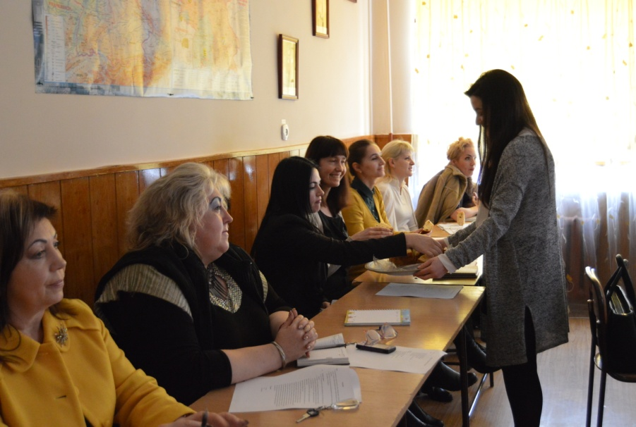
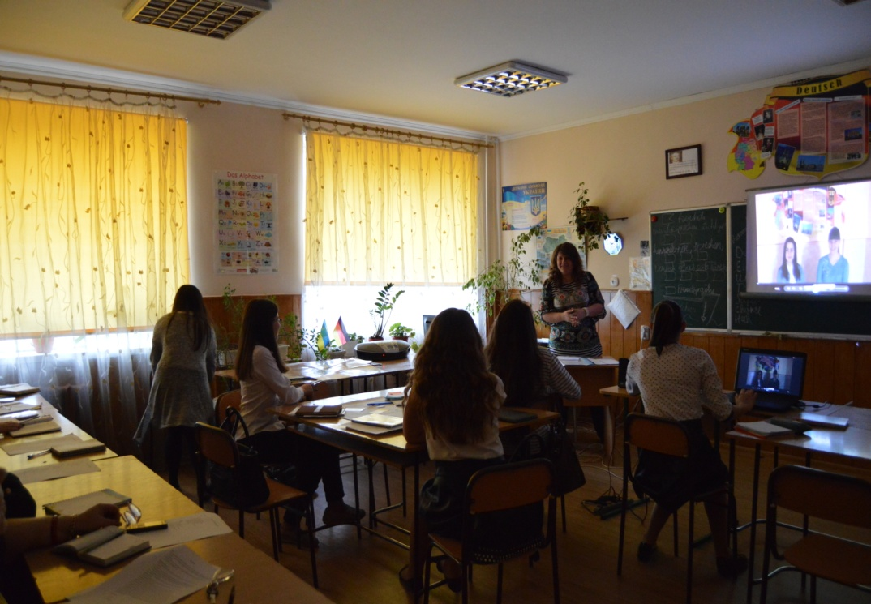
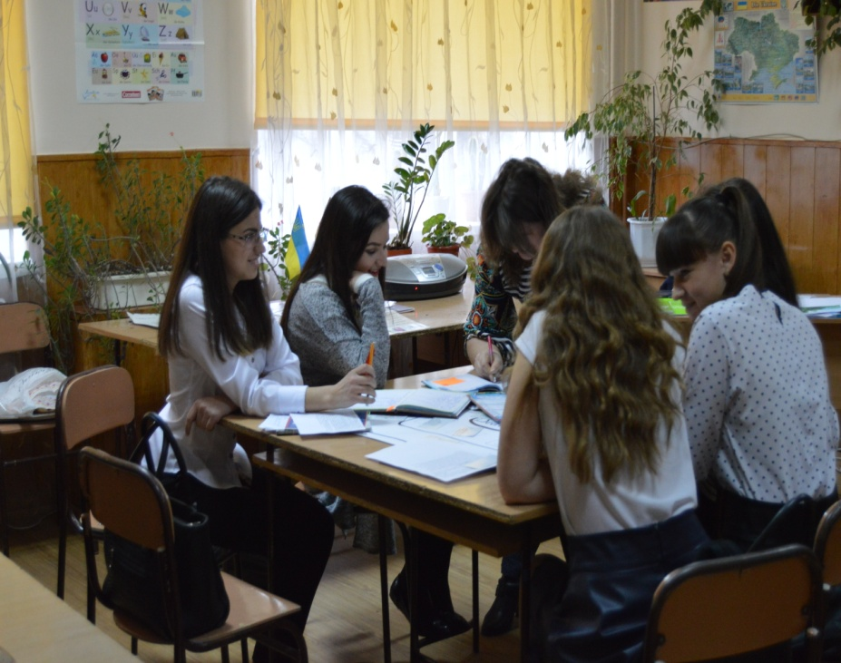

Slide 36
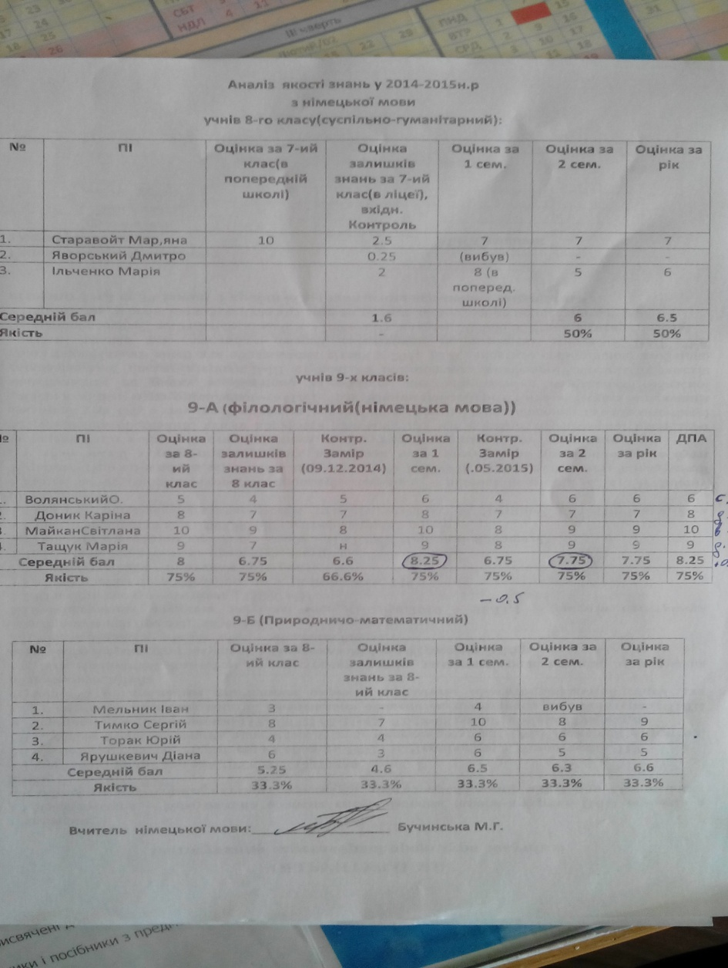
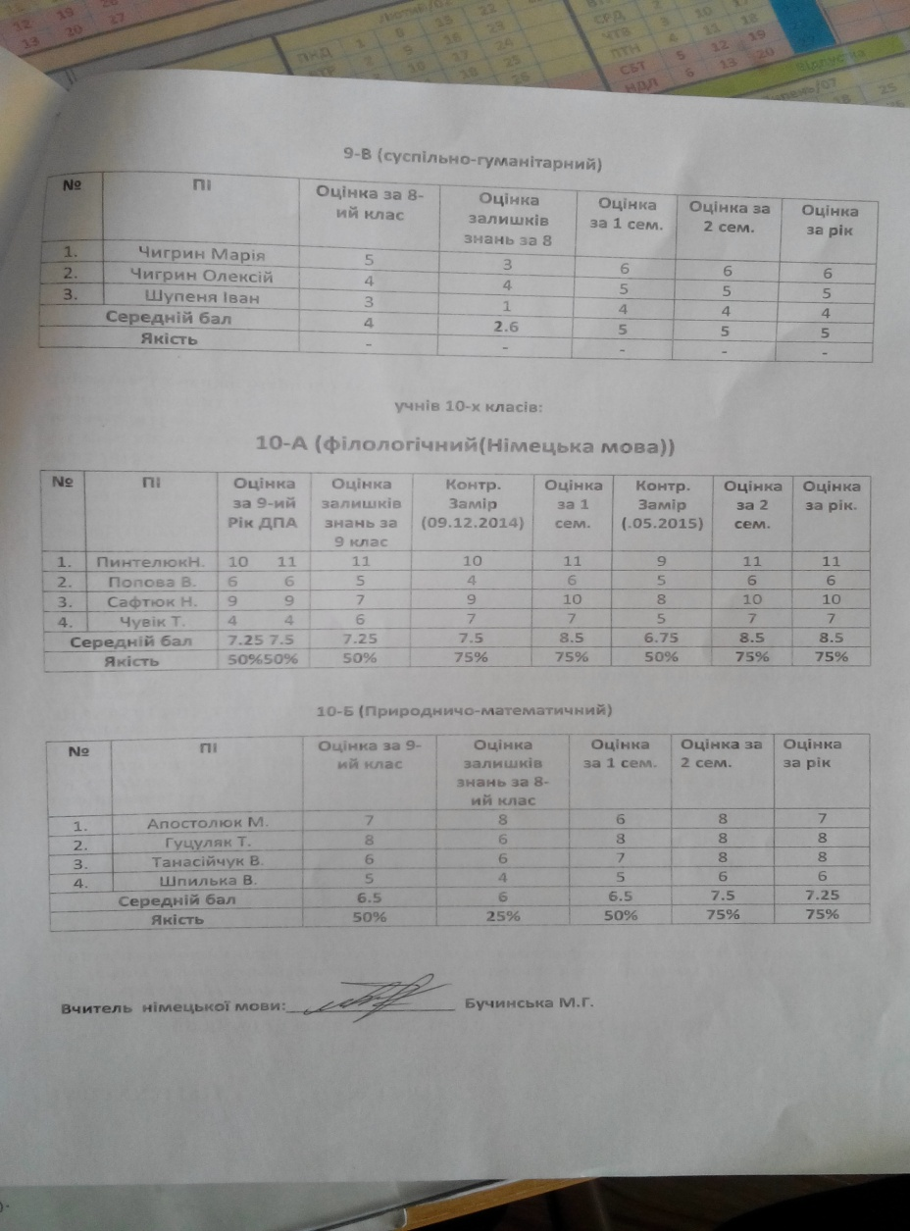

Slide 37
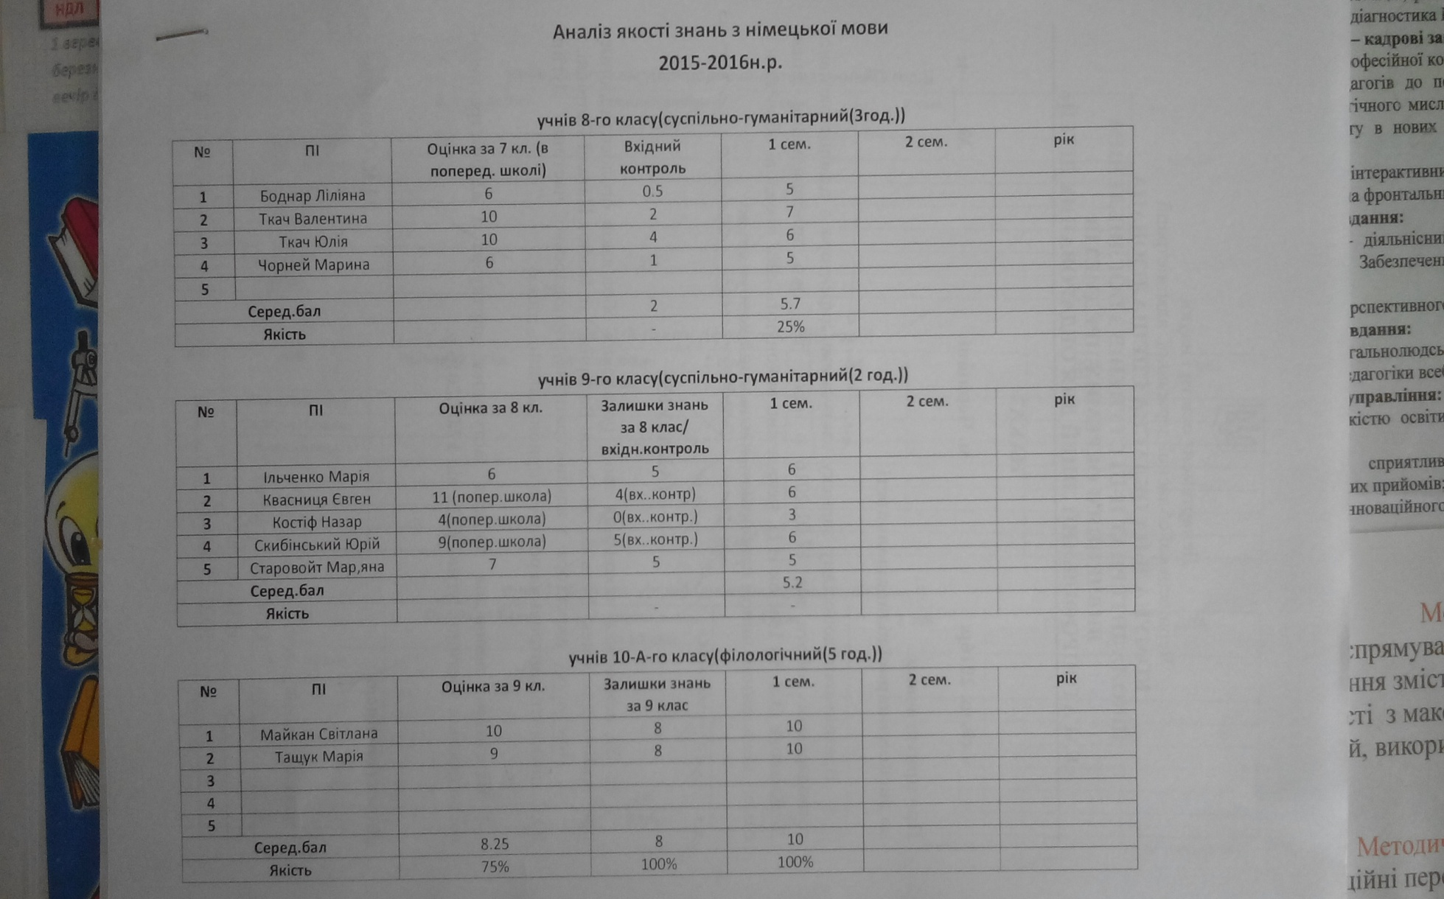

Slide 38
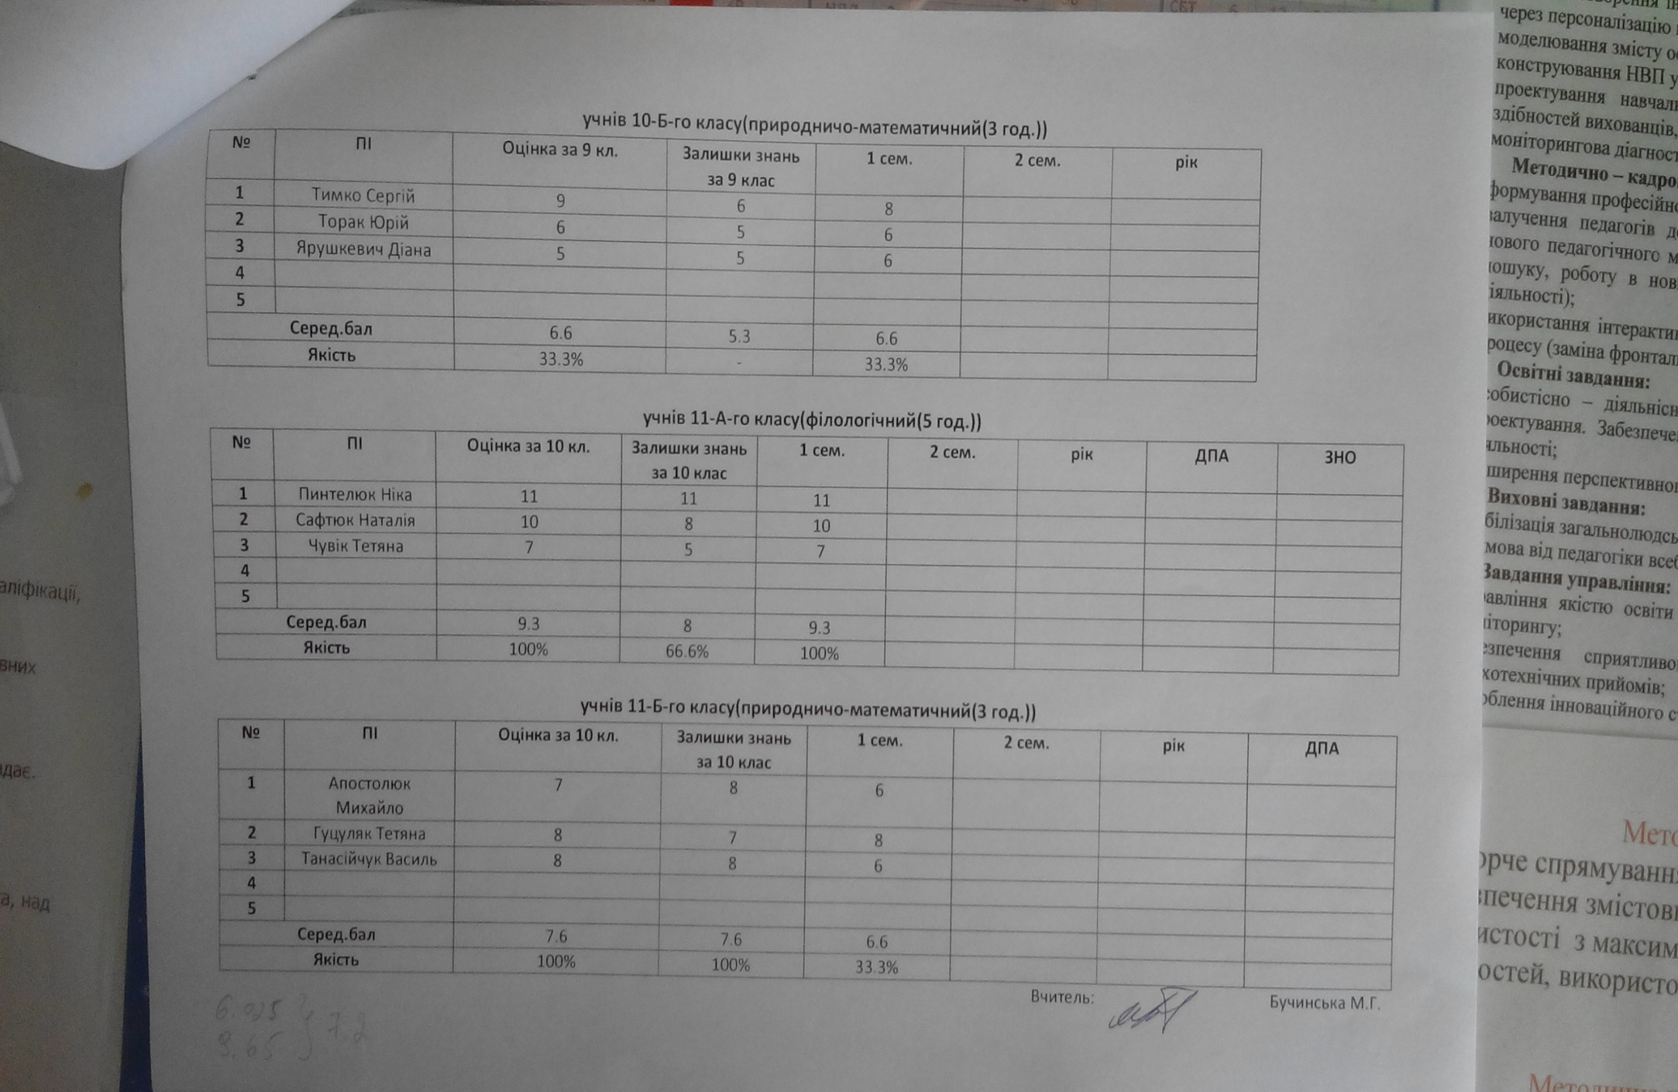

Slide 39
Розділ ІV. Позакласна діяльність учителя
Напрямки позакласної діяльності
Напрямок | Аспекти | Результат
Освітній | Предметні тижні , тестування, додаткові уроки з німецької мови, пошук інформації в мережі Інтернет. | Участь учнів у шкільних , районних конкурсах і олімпіадах.
Творчі роботи учнів
Назва розробки | Форма | ПІБ учня Клас | Дата розробки
“Massenmedien”, „Musik“, „Die gesunde Lebensweise“, „Sport“, „ “Unser Leben im Multidisziplinären Lyzeum „, „Alles über Deutschland”, “Die Ukraine”. | Слайдові презентації, проекти, відеорепортажі, стіннівки. | 8-11 | 2012-2016рр

Slide 40
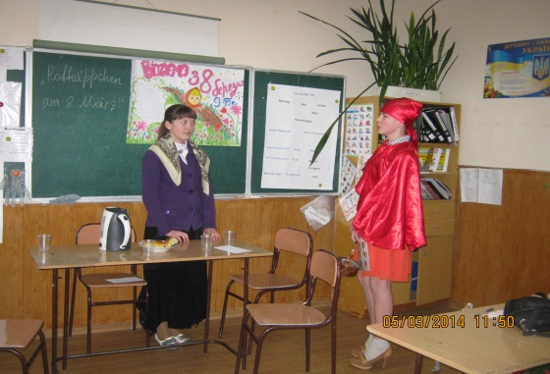
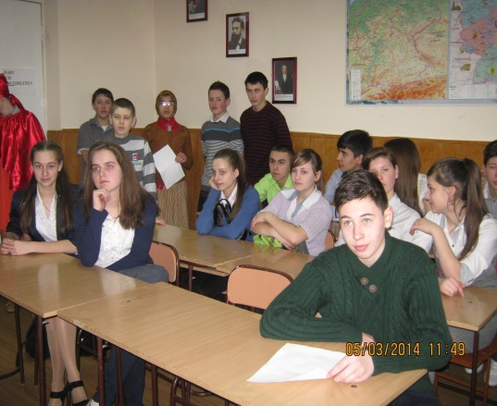
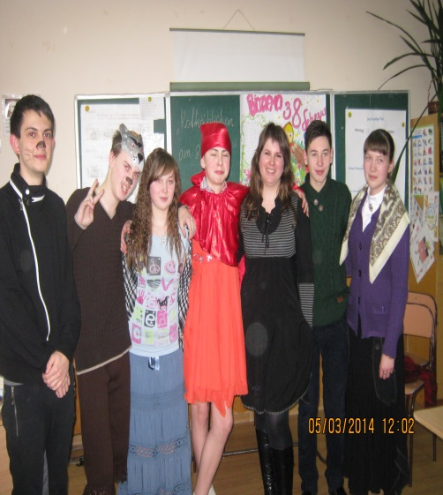
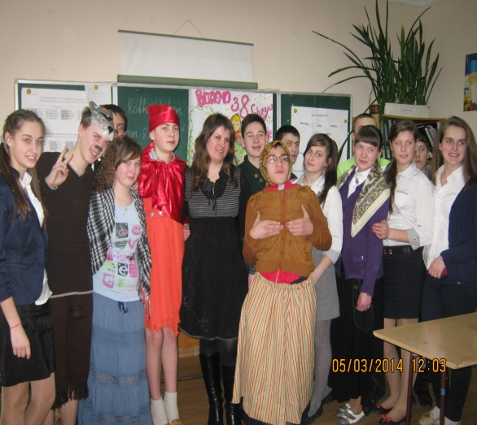
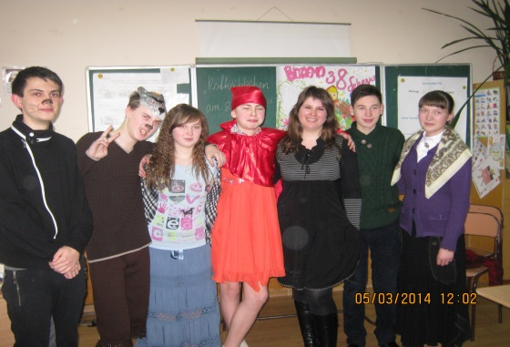







Slide 41








Slide 42






Slide 43





Розділ V. Навчально-матеріальна база
Кабінет німецької мови

Slide 44







Slide 45

Таблиці (список додається).
1. Das Deutsche Alphabet
2. Die Deklination des Artikels
3. Die Personalpronomen
4. Die Deklination der Pronomen I; II
5. Die Deklination der Substantive
- Gemichte Deklination
- Schwache Deklination
- Weiblsche Deklination
6. Die Deklination der Adjektive
- Gemichte Deklination
- Schwache Deklination
- Starke Deklination
7. Die Deklination der SubstantiviertenAdjektive
8. Die Steigerungsstunden der Adjektive
9. Die Prepositionen
10. Die Numeralien
11. Die Modalmverben im Präsens
12. Die Konjugation der Verben im:
- Präsens
- Präteritum
- Perfekt
- Plusquamperfekt

Slide 46

Демонстраційний матеріал з німецької мови:
«Тварини» 32 картки
«Продукти харчування» 32 картки
«Мій дім» 32 картки
«Пори року. Погода. Природа» 32 картки
«Овочі. Фрукти.» 32 картки
«У школі. Спорт.» 32 картки
«Професії. Хобі» 32 картки
«Одяг. Взуття.» 32 картки
«У лікаря. Будова тіла. Зовнішність.» 32 картки
«Свята. Іграшки. Подарунки.» 32 картки
«Транспорт.»32 картки

Slide 47








Словники:
Українсько - німецький,
Німецько - український,
Словники правопису
Газети:
1. “Німецька мова в школі” (науково-методичний журнал)
2. Журнал «Frühes Deutsch», Goethe Institut. Fachzeitschrift für Deutsch als Fremd- und Zweisprache.
3. Журнал „Deutsch Perfekt. Einfach Deutsch lernen“.

Slide 48






Методична література на допомогу вчителю німецької мови.
1. Базій Л.А. Я обираю німецьку! Усі правила,таблиці для системного запам’ятовування. - Х.: «Основа», 2010. – 400 с.
2. Басай Н. Lesekiste. Скринька для читання. Книжка для читання з німецької мови для 5-го і 6-го кл.: ч. 2. – К.: Наш час, 2006. – 112 с.
3. Бачкінс С.В., Бринзюк І.Е. Deutsch. Die Besten 1000 Themen. Найкращі 1000 усних тем з перекладом для учнів 5 – 11 класів. Х.: Ранок, 2006. – 496 с.
4. Булгакова В.Г. Олімпіади з німецької мови. 8 – 11 класи. Х.: «Основа», 2007. – 192 с.
5. Вікторовський В.Г. Енциклопедія німецьких тем. - Вид. 2-е, випр. і доп. - Х: ТОРСІНГ ПЛЮС, 2005. - 432 с.
6. Горбач Л. Німецька мова як друга іноземна: 10 клас: шостий рік навчання. - К.: Шк..світ, 2010. – 128 с.
7. Горбач Л. Німецька мова як друга іноземна: 9 клас: п’ятий рік навчання. - К.: Шк..світ, 2009. – 128 с.
8. Гоголєва Г.В. Німецька мова: Стислий курс граматики. – Х.: Ранок, 2009. – 160с.

Slide 49









9. Корнацький Б.В. Елементарна граматика німецької мови (морфологія). – Тернопіль: «Астон», 2003. – 87 с.
10. Гоголева Г.В. Німецька мова. 9,8,7,6,5 клас: Методичний посібник для вчителя до зошита з граматики. – Х.: Ранок, 2010. – 64 с.
11. Гінка Б.І. Deutsches Lesebuch. Книга для читання німецькою мовою: Навчальний посібник. - Тернопіль: Богдан, 2004. – 96 с.
12. Паремская Д.А. Практическая граматика (неметкий язык). Учебное пособие. Мн.:Выш. шк., 2003 – 350 с.
13. Смолій М.С. Німецька мова:Граматичний довідник. Вид. 2-е, випр. і доп. - Тернопіль: Богдан, 2006. – 208 с.
14. Романовська Н.І., Ковалишина Ю.П. 220 тем німецької мови. – Донецьк: ТОВ ВКФ «БАО», 2006. – 384 с.
15. Панюшкіна О. Пісні. Німецька мова. - К.: Шк..світ, 2007. – 128 с.

Slide 50




Die politische und physikalische Deutschlands Karte.
Die Karte der Ukraine.
Die Karte der deutschsprachigen Länder

Slide 51

Плани на майбутнє
Підвищення кваліфікації в галузі лінгвістики й методики викладання німецької мови (читання методичної літератури, участь у семінарах, відвідування курсів підвищення кваліфікації).
Розвиток навичок комунікативного спілкування учнів на уроках німецької мови та в позакласній діяльності.
Працювати над досягненням учнями рівнів В1, В2, оволодіння мовою у рамках шкільної тематики.
Удосконалювати навички використання комп'ютерних технологій та інтернет-ресурсів у своїй роботі.

